Slide 1
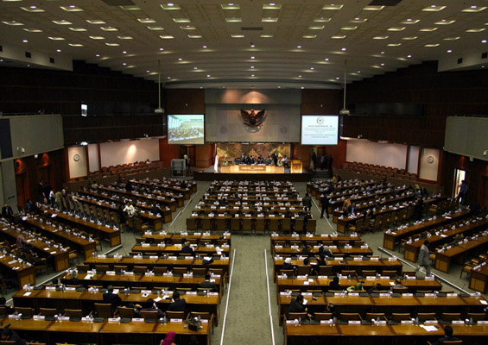
SUMBER-SUMBER HUKUM ADMINISTRASI NEGARA
DISAMPAIKAN Pada Mata Kuliah
Hukum Tata Pemerintahan
Oleh : Tatik Rohmawati, S.IP.,M.Si.

Slide 2
PENGERTIAN SUMBER HUKUM
Sumber hukum adalah sumber yang dijadikan bahan untuk penyusunan peraturan perundang-undangan. Sumber hukum terdiri atas :
Sumber hukum dasar nasional adalah pancasila sebagaimana yang tertulis dalam Pembukaan Undang-Undang Dasar 1945,yaitu Ketuhanan yang Maha Esa,Kemanusiaan yang adil dan beradab,Persatuan Indonesia,dan Kerakyatan yang dipimpin oleh hikmat kebijaksanaan dalam permusywratan/perwakilan, serta dengan mewujudkan suatu keadilan bagi seluruh rakyat Indonesia, dan Batang Tubuh UUD 1945.
Sumber hukum Indonesia adalah segala sesuatu yang memiliki sifat normative yang dapat dijadikan tempat berpijak bagi dan atau tempat memperoleh informasi tentang sistem hukum yang berlaku di Indonesia. Sumber hukum di Indonesia adalah UUD 1945, UU, Traktat/Treaty, Doktrin (Pendapat para ahli hokum)

Slide 3
BERBAGAI PENGERTIAN SUMBER HUKUM
Bagir Manan : Sumber hukum dapat ditinjau dari sejarah dan filsafat.
Sumber hukum menurut tinjaun sejarah, meliputi:
Stelsel hukum apakah yang memainkan peranan pada waktu hokum yang sedang berlaku sekarang (hokum positif), ditetapkan.
Kitab-kitab hukum, dokumen-dokumen, surat-surat manakah dan sebagainya yang telah diperhatikan oleh pembuat UU pada saat menetapkan hukum yang berlaku sekarang

Slide 4
Sudikno Mertokusumo
Sumber hukum diartikan sebagai berikut :
Sebagai asas hukum, artinya sebagai sesuatu yang merupakan permulaan hukum, misanya kehendak Tuhan, akal manusia, jiwa bangsa dan sebagainya.
Menunjukkan hukum terdahulu yang member bahan-bahan pada hukum sekarang berlaku, seperti hukum Perancis, hukum Romawi dan lain-lain.
Sebagai sumber berlakunya, artinya yang member kekuatan berlaku secara formal kepada peraturan hukum (penguasa atau masyarakat).
Sebagai sumber darimana kita dapat mengenal hukum, msalnya dokumen, uu, lontar, batu bertulis dan sebaganya.
Sebagai sumber terjadinya hukum atau sumber yang menimbulkan hukum

Slide 5
Van Apeldoorn
1. Sumber hukum dalam arti sejarah. Mengandung dua makna, yaitu
Dalam arti pengenalan hukum, yaitu tulisan, dokumen dan sebagainya.
Dalam arti sumber-sumber darimana pembentuk undang-undang memperoleh bahan dalam membentuk uu, juga dalam arti system-sistem hokum serta darimana tumbuhnya hukum positif suatu Negara.
2. Sumber hukum dalam arti sosiologis.
Artinya faktor-faktor yang menentukan isi hokum positif, misalnya keadaan-keadaan ekonomi, pandangan agama dan saat-saat psikologis.
3. Sumber hukum dalam arti filsafat., dipakai dalam dua makna :
Sebagai sumber untuk isi hokum (bagaimana isi hokum dapat dikatakan baik atau cocok?)
Sebagai sumber untuk kekuatan mengikat dari hokum (Mengapa kita harus mengikuti hokum?)
4. Sumber hukum dalam arti formal.
Yaitu peristiwa-peristiwa timbulnya hokum yang berlaku (yang mengikat hakim dan masyarakat)

Slide 6
Joeniarto
Sumber hukum dalam arti sebagai asalnya hukum positif, wujudnya dalam bentuk konkret yaitu berupa keputusan dari yang berwenang.
Sumber hukum alam arti sebagai tempat ditemukannya aturan-aturan dan ketentuan-ketentuan hukum positif. Wujudnya berupa peraturan-peraturan atau ketetapan-ketetapan baik yang tertulis maupun yang tidak tertulis

Slide 7
MACAM-MACAM SUMBER HUKUM
Menurut Utrecht, sumber hokum meliputi :
Sumber hukum dalam arti formal
Yaitu sumber hukum yang dikenal dari bentuknya. Artinya, karena bentuknya maka hukum yang berlaku umum, diketahui dan ditaati.
Sedangkan menurut Soedikno Mertokusumo, sumber hokum formal adalah sumber darimana suatu peraturan memperoleh kekuatan hukum. Ini berkaitan dengan bentuk atau cara yang menyebabkan peraturan hukum itu berlaku formal.
2. Sumber hukum dalam arti material.
Yaitu faktor-faktor masyarakat yang mempengaruhi pembentukan hukum (pengaruh terhadap pembuat uu, pengaruh terhadap keputusan hakim dan sebagainya), faktor-faktor yang ikut mempengaruhi materi (isi) dari aturan-aturan hukum, atau tempat darimana hukum itu diambil.

Slide 8
TERIMA KASIH

